Slide 1



Abschluss-Workshop
„Ergebnisse aus Vergleichsarbeiten (VERA) produktiv nutzen:
Ein Blended-Learning-Angebot zur datengestützten Unterrichtsentwicklung“

Slide 2
Dieser Kurs
Leitfrage: Wie geht es nach Erhalt der klassenbezogenen Ergebnisrückmeldung weiter?
→ Erwerb von grundlegenden Handlungskompetenzen im Umgang mit VERA-Ergebnissen für die Umsetzung allein oder in der Fachgruppe

Slide 3
Dieser Kurs
Leitfrage: Wie geht es nach Erhalt der klassenbezogenen Ergebnisrückmeldung weiter?
→ Erwerb von grundlegenden Handlungskompetenzen im Umgang mit VERA-Ergebnissen für die Umsetzung allein oder in der Fachgruppe

Slide 4
Dieser Kurs
Leitfrage: Wie geht es nach Erhalt der klassenbezogenen Ergebnisrückmeldung weiter?
→ Erwerb von grundlegenden Handlungskompetenzen im Umgang mit VERA-Ergebnissen für die Umsetzung allein oder in der Fachgruppe

Slide 5
Dieser Kurs
Leitfrage: Wie geht es nach Erhalt der klassenbezogenen Ergebnisrückmeldung weiter?
→ Erwerb von grundlegenden Handlungskompetenzen im Umgang mit VERA-Ergebnissen für die Umsetzung allein oder in der Fachgruppe

Slide 6
Dieser Kurs
Leitfrage: Wie geht es nach Erhalt der klassenbezogenen Ergebnisrückmeldung weiter?
→ Erwerb von grundlegenden Handlungskompetenzen im Umgang mit VERA-Ergebnissen für die Umsetzung allein oder in der Fachgruppe
Wozu Daten selber erheben?!
Mein Fach?!
Aber ich bin an einer kleinen Schule?!

Slide 7




Was machen wir heute? (150 Min.)
Begrüßung und Wiedersehen (10 Min.)
Übung: Videoimpuls (20 Min.)
E-Learning Einheiten: Austausch (20 Min.)
Übung: Kraftfeldanalyse (30 Min.)
Ausgewählte Aufgaben aus den E-Learning-Einheiten (45 Min.)
Abschließende Befragung (10 Minuten)
Teilnahmebestätigung (15 Min.)

Slide 8
Begrüßung und Wiedersehen

Slide 9

„Alle, die…“
Ablauf:
Alle kleben die Kamera ab (z. B. Notizblatt) oder halten sie zu (z. B,. Daumen).
Sie hören eine „Alle, die …“-Aussage.
Wenn die Aussage auf Sie zutrifft, öffnen Sie Ihre Kamera.
Danach kleben/halten Sie die Kamera wieder zu und es folgt eine neue Aussage (10 Mal).

Slide 10
Übung:
Videoimpuls

Slide 11

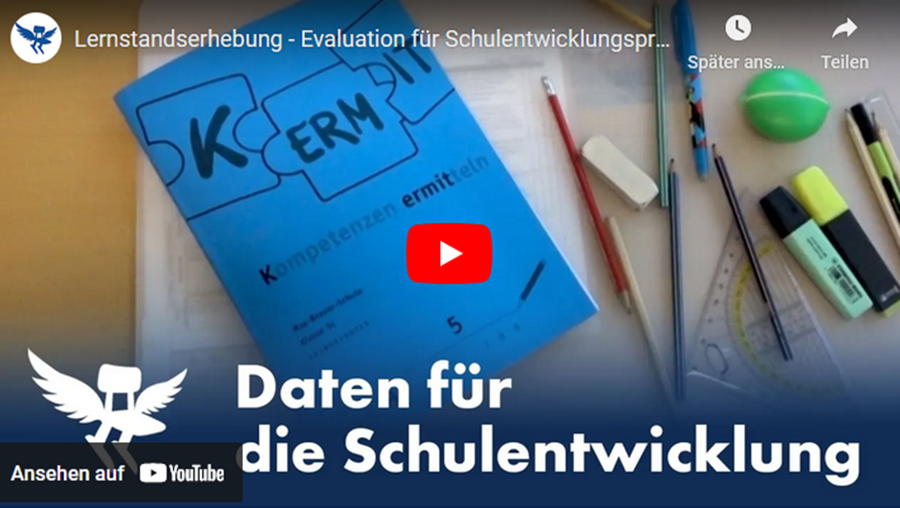
Übung: Videoimpuls
Das Kollegium der Max-Brauer-Schule (Hamburg) nutzt VERA produktiv für den Unterricht.
https://tinyurl.com/4cz5ra8p

Slide 12
Übung: Videoimpuls
Das Kollegium der Max-Brauer-Schule (Hamburg) nutzt VERA produktiv für den Unterricht.
Aufgabe 1:
Aus welchen Gründen empfinden die gezeigten Kolleginnen und Kollegen (externe) Daten als nützlich? Können Sie die genannten Gründe nachvollziehen?
https://tinyurl.com/4cz5ra8p

Slide 13
Übung: Videoimpuls
Das Kollegium der Max-Brauer-Schule (Hamburg) nutzt VERA produktiv für den Unterricht.
Aufgabe 1:
Aus welchen Gründen empfinden die gezeigten Kolleginnen und Kollegen (externe) Daten als nützlich? Können Sie die genannten Gründe nachvollziehen?
Aufgabe 2:
Welche Inhalte aus den E-Learning-Einheiten erkennen Sie wieder?
https://tinyurl.com/4cz5ra8p

Slide 14
Aufgabe 1
Aus welchen Gründen empfinden die gezeigten Kolleginnen und Kollegen (externe) Daten als nützlich? Können Sie die genannten Gründe nachvollziehen?
(Symbolbild wurde aus lizenzrechtlichen Gründen entfernt)

Slide 15
Aufgabe 2
Welche Inhalte aus den E-Learning-Einheiten erkennen Sie wieder?

Slide 16
Aufgabe 2
Welche Inhalte aus den E-Learning-Einheiten erkennen Sie wieder?
  Ziele und Funktion von VERA (Einheit 1)
  Unterstützende Funktion/ Bestärkung an der Schule (Einheit 1)
  Vielfalt schulischer Datenquellen (Einheit 2)
  Ursachenforschung nötig (Einheit 2)
  Auseinandersetzung mit Ergebnissen allein oder gemeinsam (Einheit 2)
  Verbindung mit anderen Datenquellen (Einheit 2)
  Ziele setzen, Maßnahmen planen und evaluieren (Einheit 3)
  Weitere Daten erheben (Einheit 3)

Slide 17
E-Learning-Einheiten:
Austausch

Slide 18
Blitzlicht
Mit welcher Vorerfahrung zu E-Learning haben Sie hier mitgemacht?
Wie haben Sie die Bearbeitung der E-Learning-Einheiten erlebt?
(Symbolbild wurde aus lizenzrechtlichen Gründen entfernt)
Was würden Sie einem Kollegen über die E-Learning-Einheiten erzählen?

Slide 19

Wiederholung
Unter schulischen „Daten“ verstehen wir systematisch gesammelte und aufbereite Informationen aus verschiedenen Prozessen, die für die Schul- und Unterrichtsqualität relevant sein können.
VERA-Ergebnisse sind formelle und extern generierte Daten, die als außerschulischer Impuls, die schulinterne Arbeit anregen oder unterstützen sollen.
Den systematischen Einbezug von Daten in die Ausrichtung und Gestaltung des Unterrichts (also die „Entscheidungsfindung“) nennen wir datengestützte Unterrichtsentwicklung.
Um [VERA-]Daten für die Unterrichtsentwicklung gezielt zu nutzen, eignet sich die Orientierung am sog. Datennutzungszyklus.
© Illustration: Patrick Hawlitschek 2025 – alle Rechte vorbehalten. Nutzung nur im Rahmen dieses Materials erlaubt.

Slide 20
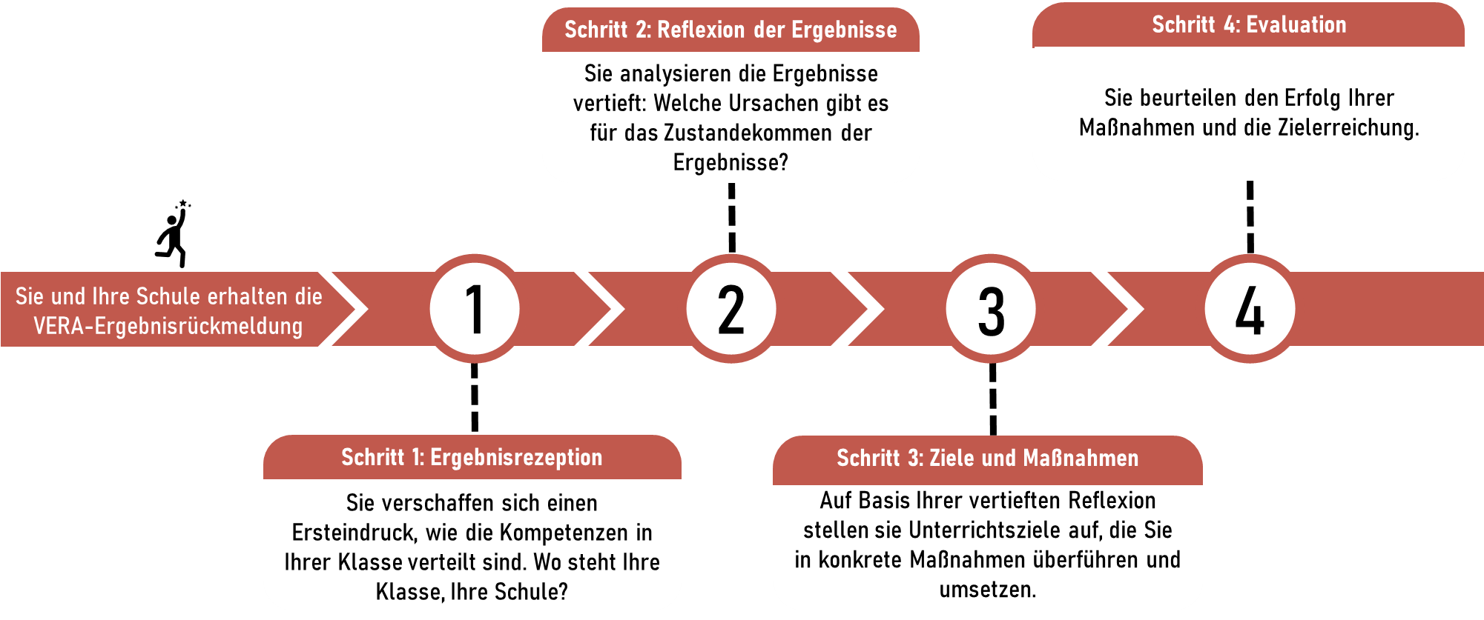
Datennutzungszyklus

Slide 21
Datennutzungszyklus

Slide 22
Datennutzungszyklus

Slide 23
Datennutzungszyklus

Slide 24
Datennutzungszyklus

Slide 25
Übung: Kraftfeldanalyse
Was nehmen Sie als fördernde und hemmende Kräfte wahr, um diesen Datennutzungszyklus in der Praxis zu verfolgen?
Fördernde (unterstützende) Kräfte
Hemmende (hinderliche) Kräfte

Slide 26
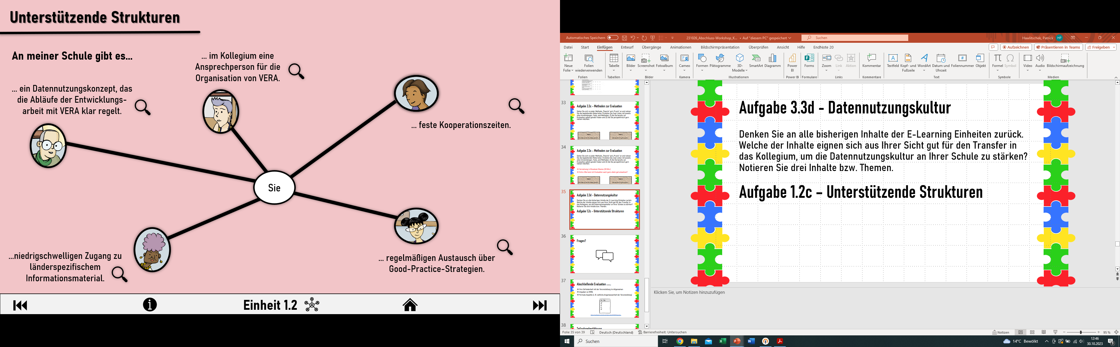
Ein Blick in die Forschung...
© Illustration: Patrick Hawlitschek – alle Rechte vorbehalten. Nutzung nur im Rahmen dieses Materials erlaubt.

Slide 27
Ein Blick in die Forschung...
Merkmale der Daten
(z. B. langfristige Verfügbarkeit, Verknüpfung untereinander)
Persönliche Voraussetzungen
(z. B. Einstellungen und Motivation, Wissen)
Schulische Voraussetzungen
(z. B. kollegiale Unterstützung)

Slide 28


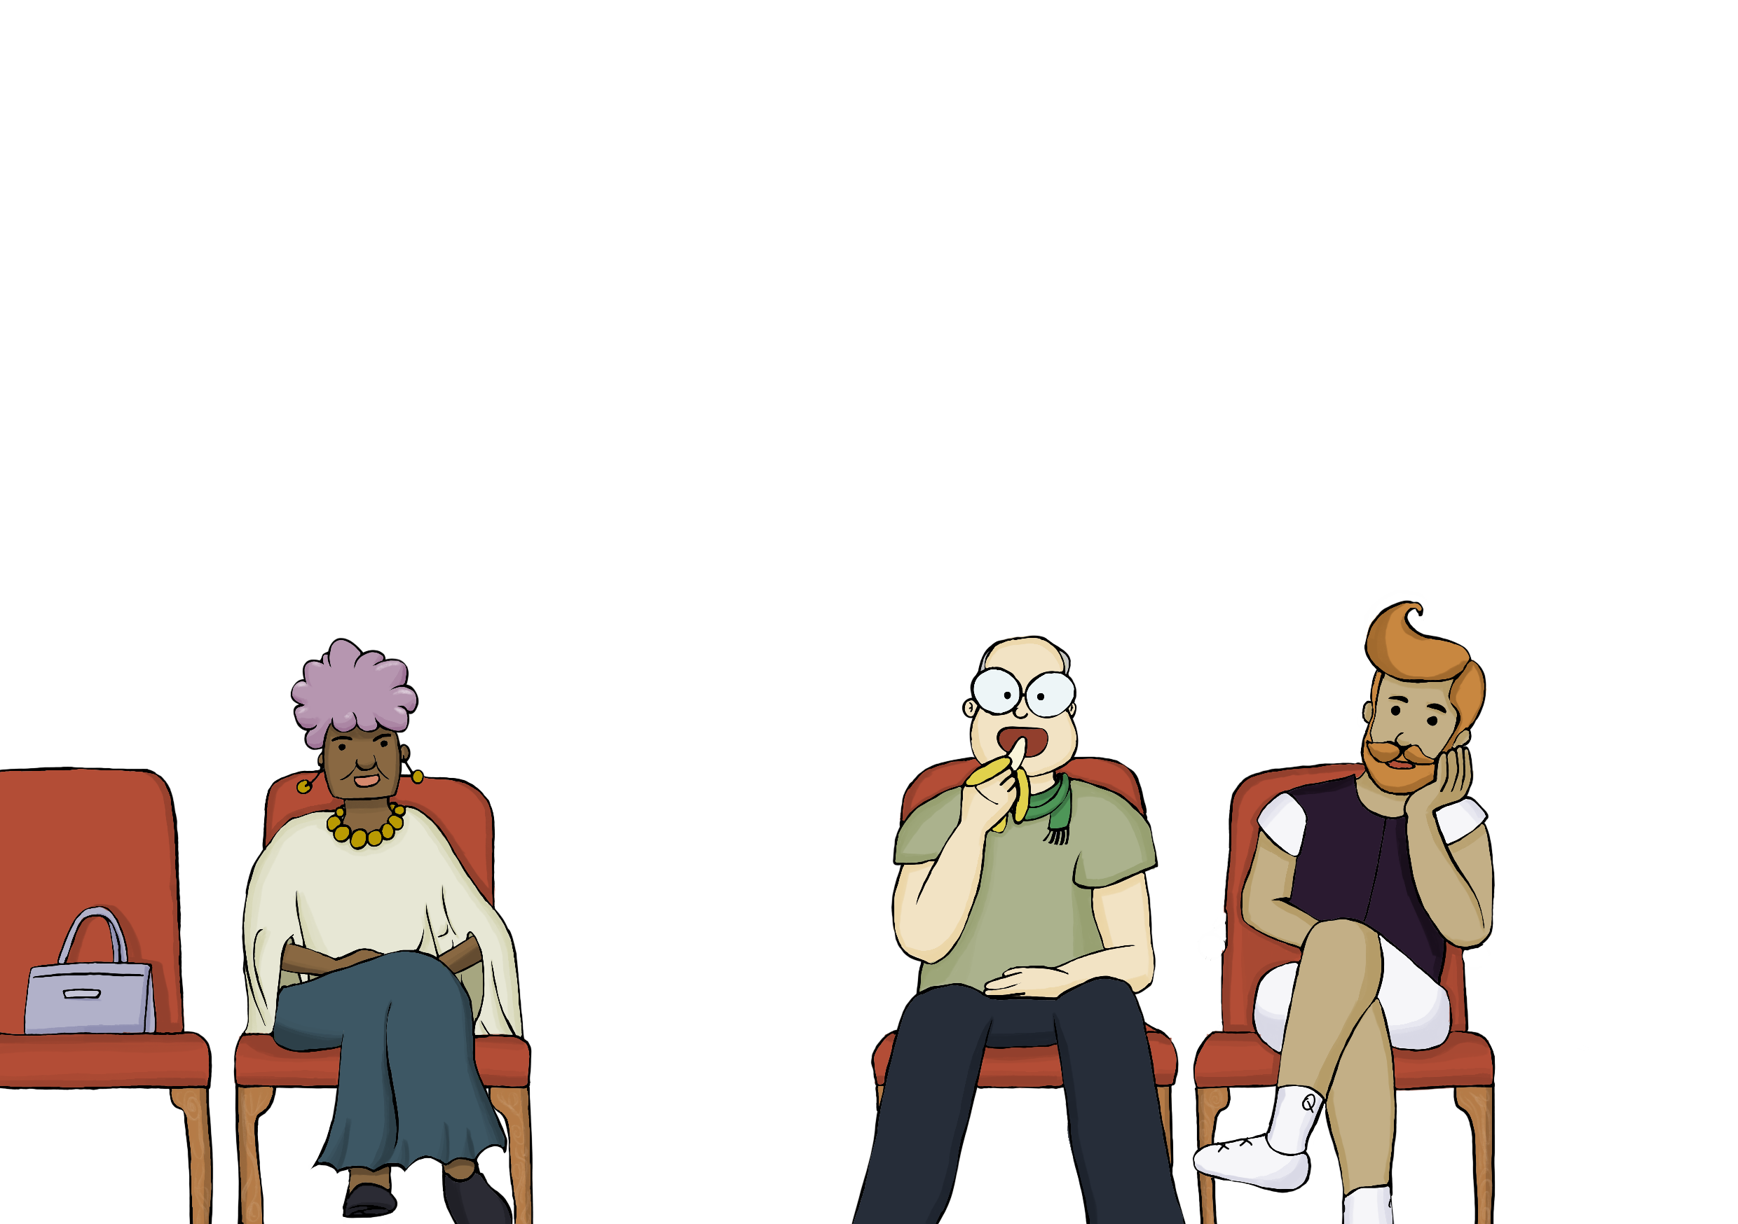
Fragen?
© Illustration: Patrick Hawlitschek – alle Rechte vorbehalten. Nutzung nur im Rahmen dieses Materials erlaubt.

Slide 29
E-Learning-Einheiten:
Ausgewählte Aufgaben

Slide 30

„Die Daten sagen einem nicht ...“
„Die [VERA-]Daten sagen einem nicht ‚Wie ist es zustande gekommen?‘. Das sagen sie im ganz geringen Umfang. Sie können Aussagen machen, statistisch, über, sind es vor allem Mädchen? Sind es Jungen? Gibt es Unterschiede? Spielt die Herkunft eine Rolle? Spielt Deutsch als Muttersprache eine Rolle?. Da gibt es so einige Hinweise. Aber präzise auf was im Unterricht hat dazu geführt? Was müssen wir ändern? Das gibt es nicht. Und da müssen wir nacharbeiten. Und müssen gucken, müssen sprechen mit den Lehrern, müssen sie fragen ‚Was stellt ihr fest im Unterricht?‘“
„Da muss man dann eben in der Schule selber gucken, Umfragen machen, vielleicht Interviews führen, um herauszufinden, woran hakt es? Um dann zu einer Veränderung zu kommen und auch das ist Evaluation.“

Slide 31
Aufgabe 2.1a – Nutzung von Datenquellen
Notieren Sie vier Daten- und Informationsquellen, die Sie persönlich in die Unterrichtsplanung einbeziehen. Überlegen Sie gleich mit, wofür Sie diese Daten konkret in der Vergangenheit genutzt haben.
Aufgabe 2.2d – Andere Datenquellen
Mit welchen schulischen Datenquellen lassen sich die VERA-Ergebnisse sinnvollerweise verbinden? Notieren Sie drei Anwendungsbeispiele, die Sie für nützlich halten.

Slide 32
Aufgabe 2.1a – Nutzung von Datenquellen
Notieren Sie vier Daten- und Informationsquellen, die Sie persönlich in die Unterrichtsplanung einbeziehen. Überlegen Sie gleich mit, wofür Sie diese Daten konkret in der Vergangenheit genutzt haben.
Aufgabe 2.2d – Andere Datenquellen
Mit welchen schulischen Datenquellen lassen sich die VERA-Ergebnisse sinnvollerweise verbinden? Notieren Sie drei Anwendungsbeispiele, die Sie für nützlich halten.
Vernetzung in Breakout-Rooms (15 Min.)
Extra: Sind die Datenquellen miteinander verknüpft? Wer hat Zugriff?

Slide 33
„Die Daten sagen einem nicht ...“
„Die [VERA-]Daten sagen einem nicht ‚Wie ist es zustande gekommen?‘. Das sagen sie im ganz geringen Umfang. Sie können Aussagen machen, statistisch, über, sind es vor allem Mädchen? Sind es Jungen? Gibt es Unterschiede? Spielt die Herkunft eine Rolle? Spielt Deutsch als Muttersprache eine Rolle?. Da gibt es so einige Hinweise. Aber präzise auf was im Unterricht hat dazu geführt? Was müssen wir ändern? Das gibt es nicht. Und da müssen wir nacharbeiten. Und müssen gucken, müssen sprechen mit den Lehrern, müssen sie fragen ‚Was stellt ihr fest im Unterricht?‘“
„Da muss man dann eben in der Schule selber gucken, Umfragen machen, vielleicht Interviews führen, um herauszufinden, woran hakt es? Um dann zu einer Veränderung zu kommen und auch das ist Evaluation.“

Slide 34
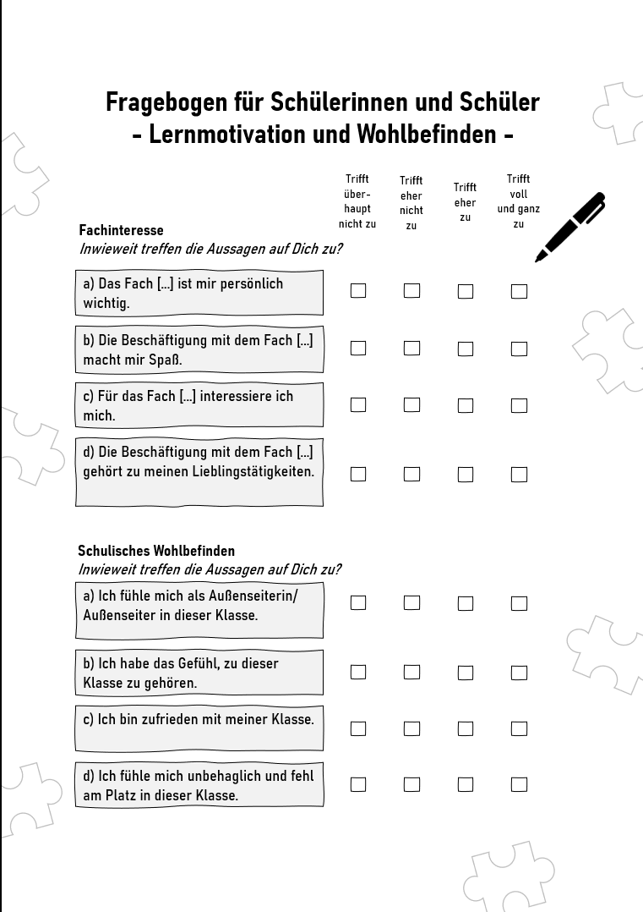
Motivationale Merkmale liefern Anhaltspunkte, um die Kompetenzentwicklung von Schülerinnen und Schülern besser zu verstehen. Systematisch gesammelt können sie besser in Verbindung zu VERA gebracht werden.
Notes:
Abbildung erneuern? Grundsätzlich ja, aber dürfte noch so passen...

Slide 35

Aufgabe 3.3c – Methoden zur Evaluation
Sehen Sie sich zu jeder Methode „Theorie“ und „Praxis“ an und nutzen Sie die begleitenden Materialien. Erstellen Sie zwei Listen mit jeweils allen Anwendungen, Tools, und Methoden, (1) die Sie bereits zur Evaluation selbst genutzt haben und (2) die Sie perspektivisch gern nutzen möchten.
Liste 1
Das habe ich bereits selbst genutzt ...
Liste 2
Das möchte ich gern nutzen ...

Slide 36
Aufgabe 3.3c – Methoden zur Evaluation
Sehen Sie sich zu jeder Methode „Theorie“ und „Praxis“ an und nutzen Sie die begleitenden Materialien. Erstellen Sie zwei Listen mit jeweils allen Anwendungen, Tools, und Methoden, (1) die Sie bereits zur Evaluation selbst genutzt haben und (2) die Sie perspektivisch gern nutzen möchten.
Vernetzung in Breakout-Rooms (15 Min.)
Extra: Wie kann ich Evaluation auch ganz allein gut umsetzen?
Liste 1
Das habe ich bereits selbst genutzt ...
Liste 2
Das möchte ich gern nutzen ...

Slide 37
Nochmal ein Blick in die Forschung...
Keuning et al. (2017) führten eine schulweite Professionalisierung des pädagogischen Personals in der datengestützten Unterrichtsentwicklung durch, um die Kompetenzentwicklung an den Schulen zu unterstützen.
Dies umfasste mehrere Fortbildungsveranstaltungen und begleitendes Coaching.
Effekte datengestützter Unterrichtsentwicklung auf die Lernleistung von Schülerinnen und Schülern (Rechtschreibung, Mathematik) fielen stärker aus, wenn die beteiligten Lehrkräfte eine positivere Einstellung berichteten und wenn die Datennutzungskultur in der Schule höher ausgeprägt war.

Slide 38
Aufgabe 3.3d - Datennutzungskultur
Denken Sie an alle bisherigen Inhalte der E-Learning Einheiten zurück. Welche der Inhalte eignen sich aus Ihrer Sicht gut für den Transfer in das Kollegium, um die Datennutzungskultur an Ihrer Schule zu stärken? Notieren Sie drei Inhalte bzw. Themen.

Slide 39
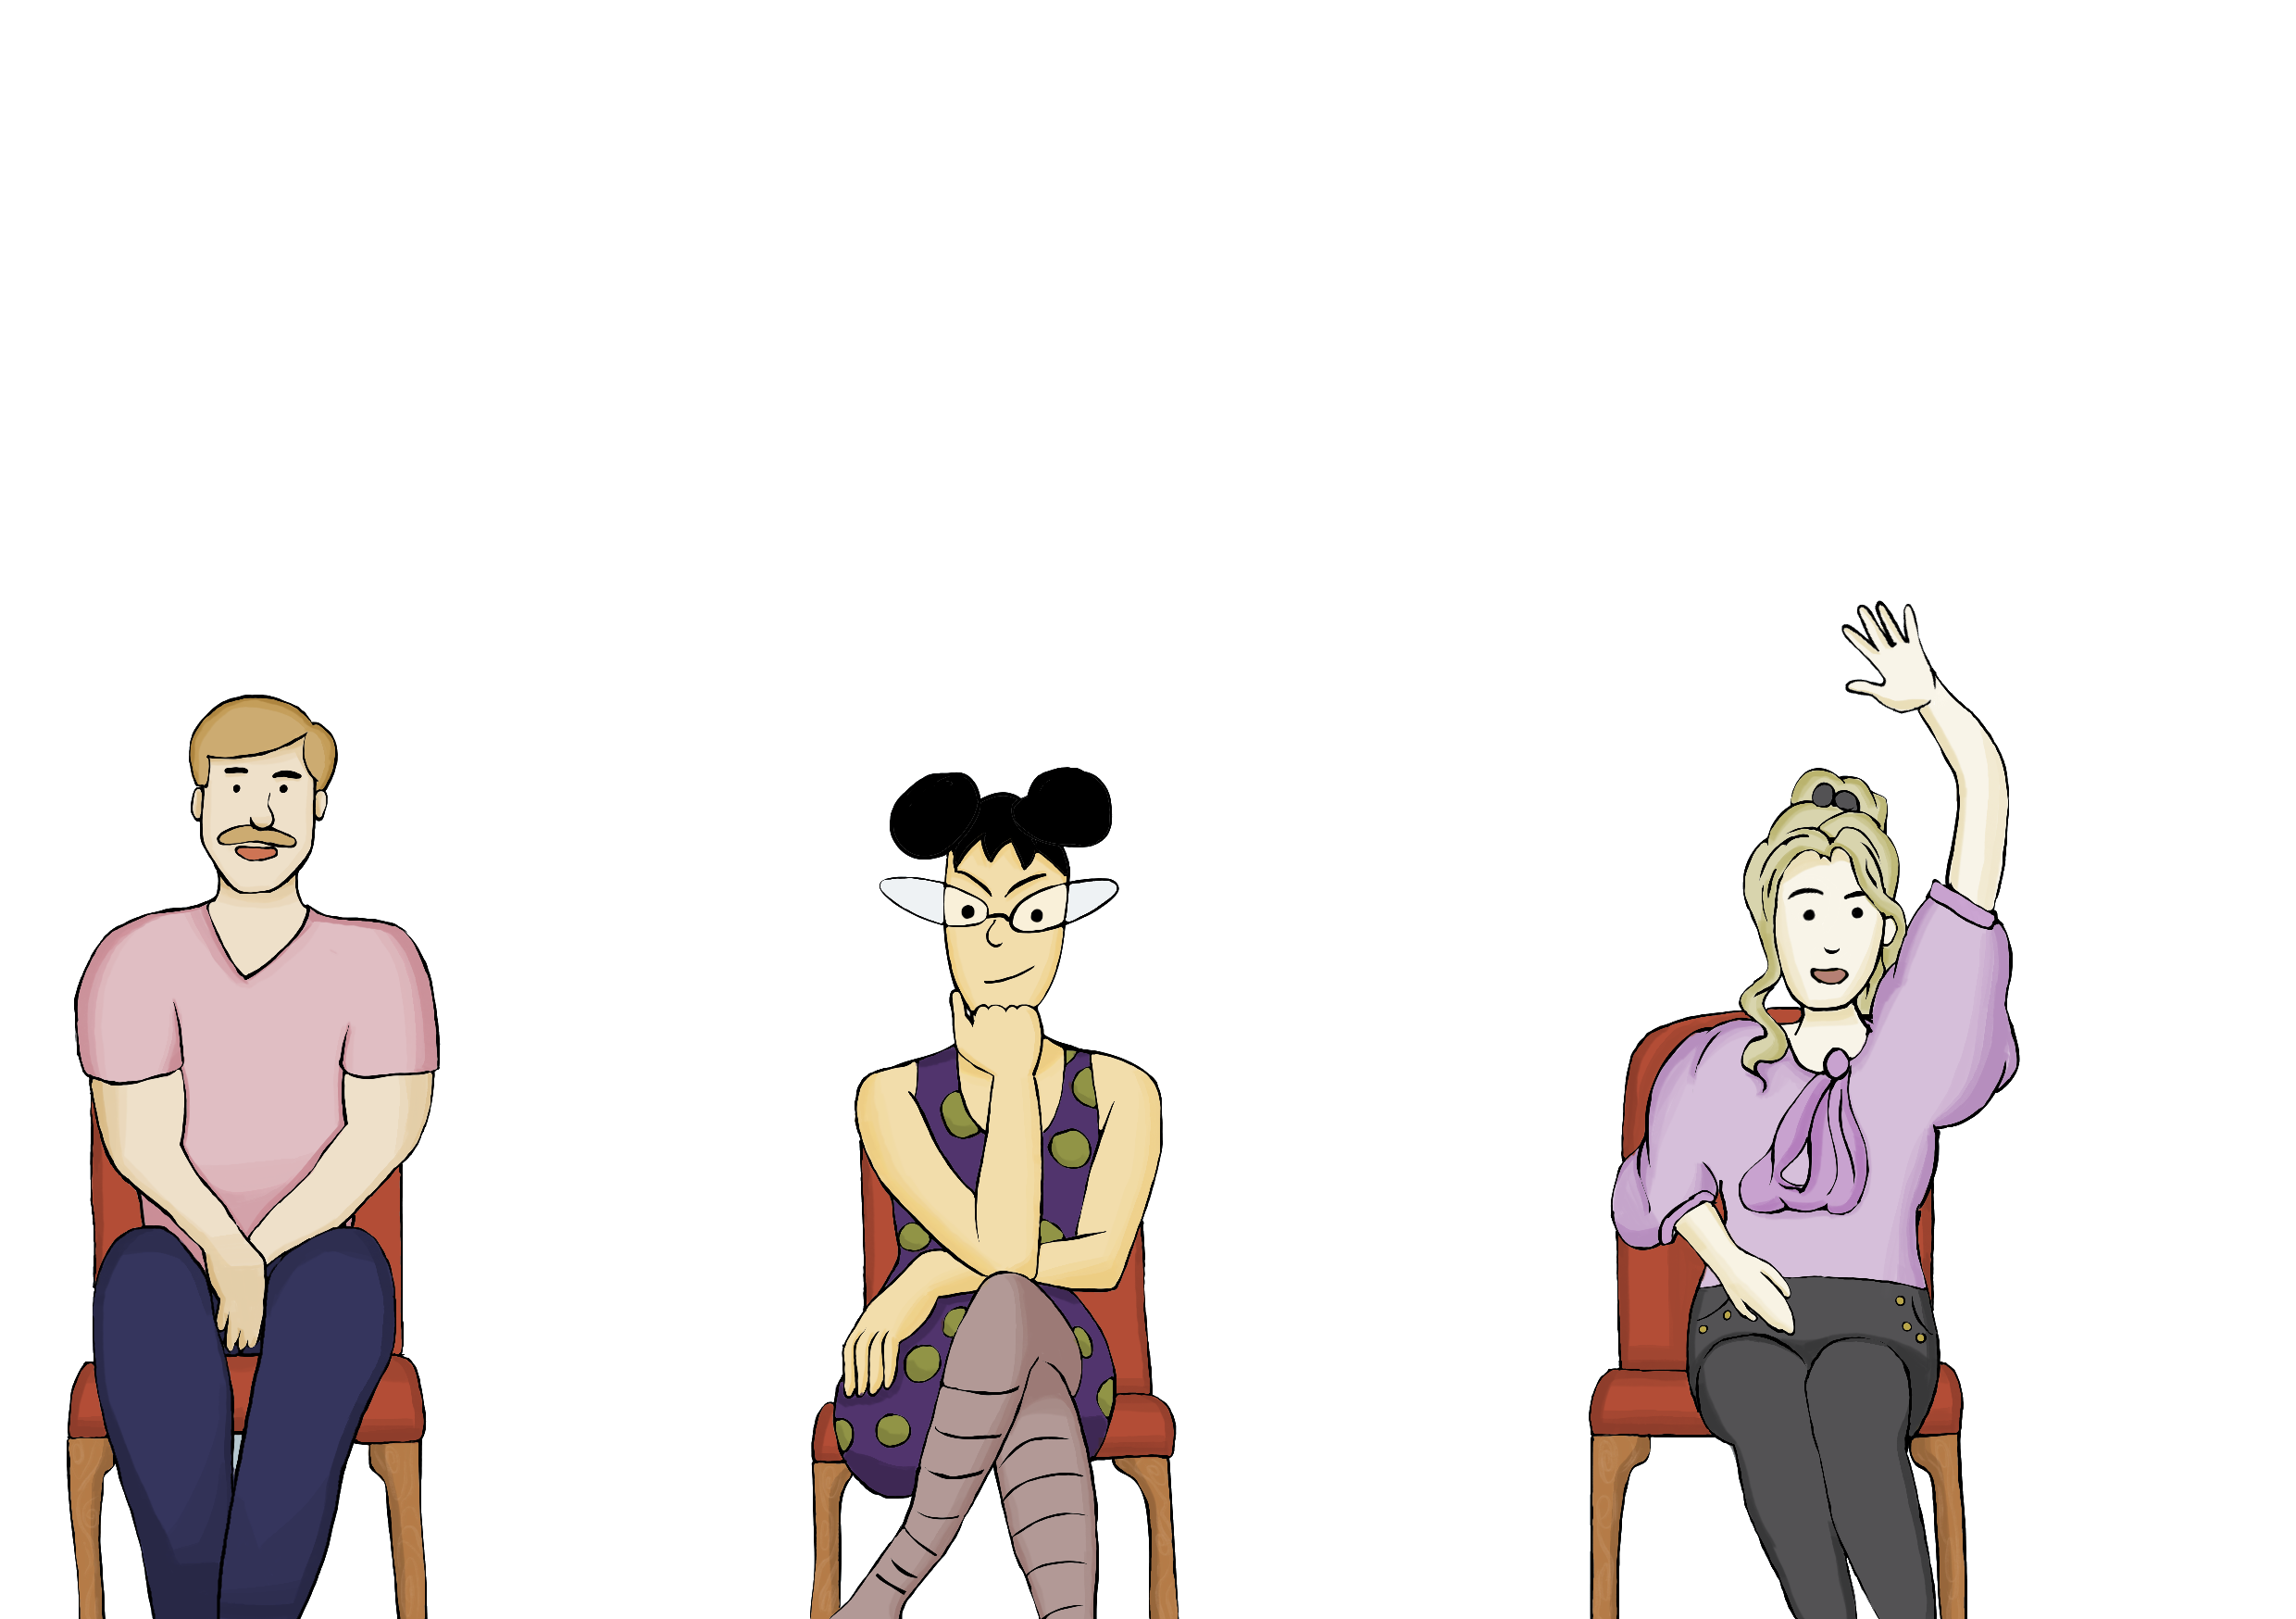
Fragen?
© Illustration: Patrick Hawlitschek – alle Rechte vorbehalten. Nutzung nur im Rahmen dieses Materials erlaubt.

Slide 40
Abschließende Evaluation (10 Min.)
Ihre Zufriedenheit mit der Veranstaltung im Allgemeinen
Formale Aspekte (z. B. zeitliche Angemessenheit der Veranstaltung)
(Symbolbild wurde aus lizenzrechtlichen Gründen entfernt)
[ggf. Link für Umfrage]

Slide 41
Teilnahmebestätigung
Alle hier anwesenden Kursteilnehmerinnen und Teilnehmer
Versand via E-Mail in etwa 2-3 Wochen
2 Stunden Auftakt-Workshop
3 × 1 Stunde E-Learning Einheiten
0.5 Stunden Nachbereitung der E-Learning Einheiten
2.5 Stunden Abschluss-Workshop
======
Σ 8 Stunden

Slide 42
Vielen Dank!
(Symbolbild wurde aus lizenzrechtlichen Gründen entfernt)

Slide 43
Literatur
Keuning, T., Van Geel, M., & Visscher, A. (2017). Why a data–based decision–making intervention works in some schools and not in others. Learning Disabilities Research & Practice, 32(1), 32-45. https://psycnet.apa.org/doi/10.1111/ldrp.12124
Schildkamp, Kim & Datnow, Amanda. (2022). When Data Teams Struggle: Learning from Less Successful Data Use Efforts. Leadership and Policy in Schools. 21. 1-20. https://doi.org/10.1080/15700763.2020.1734630
Notes:
Oder auf den jeweiligen Folien? Passt so

Slide 44
Impressum
Institut zur Qualitätsentwicklung im Bildungswesen (IQB) – Wissenschaftliche Einrichtung der Länder an der Humboldt-Universität zu Berlin e.V.
Drittmittelprojekt „Schule macht stark“
Unter den Linden 6, 10099 Berlin
www.iqb.hu-berlin.de
Autoren: Patrick Hawlitschek, Petra Stanat
Gestaltung und technische Umsetzung: Patrick Hawlitschek
Ansprechpartner: Patrick Hawlitschek
Tel.: +49 30 2093 46523
E-Mail: patrick.hawlitschek@iqb.hu-berlin.de
Datum der Erstveröffentlichung: Dezember 2025
Lizenzhinweis
Falls nicht anders angegeben, stehen die Texte, Arbeitsblätter und sonstigen Materialien in diesem Werk unter der Lizenz:
Creative Commons Namensnennung – Weitergabe unter gleichen Bedingungen 4.0 International (CC BY-SA 4.0)
https://creativecommons.org/licenses/by-sa/4.0/deed.de
© 2025 Patrick Hawlitschek & Petra Stanat
Namensnennung bei Weiterverwendung:
Qualifikationsmaßnahme: Ergebnisse aus Vergleichsarbeiten (VERA) produktiv nutzen: Ein Blended-Learning-Angebot zur datengestützten Unterrichtsentwicklung © 2025 Patrick Hawlitschek & Petra Stanat, CC BY-SA 4.0
Illustrationen
Die enthaltenen Illustrationen sind von Patrick Hawlitschek erstellt und urheberrechtlich geschützt. Sie sind im Material mit einer Bildunterschrift gekennzeichnet. Sofern nicht ausdrücklich anders lizenziert, gilt: Nutzung ausschließlich im Rahmen dieses Materials.
© 2025 Patrick Hawlitschek – Alle Rechte vorbehalten
Haftungsausschluss
Trotz sorgfältiger Bearbeitung und fachlicher Prüfung kann keine Gewähr für die Richtigkeit und Vollständigkeit der Inhalte übernommen werden. Eine Haftung jeglicher an der Erstellung der Materialien beteiligter natürlicher oder juristischer Personen ist ausgeschlossen.
Förderhinweis
Die Entwicklung dieses Materials wurde gefördert vom Bundesministerium für Bildung, Familie, Senioren, Frauen und Jugend (BMBFSFJ) im Rahmen des Projekts „Schule macht stark“ unter dem Förderkennzeichen 01PR2101J.
Die Verantwortung für den Inhalt dieser Veröffentlichung liegt bei den Autoren.

